Slide 1
Metoder og videnskabsteori i, med og om matematik
Inspireret af dokument af Jens Christian Larsen og Kasper Bjering Søby Jensen af samme navn

Slide 2
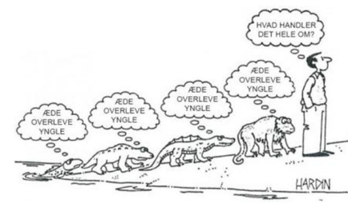
SRP og metode: Eleven skal …
….forholde sig til faglige metoder
Faglige metoder er konkrete handlingsanvisninger (det vi gør når vi laver matematik)
… have metodiske overvejelser
Sammenligne de konkrete metoder og diskutere styrker/svagheder
… omtale basal videnskabsteori
Overblik over metoder på tværs af fagene, metoder
og fakulteter (se Primus)

Slide 3
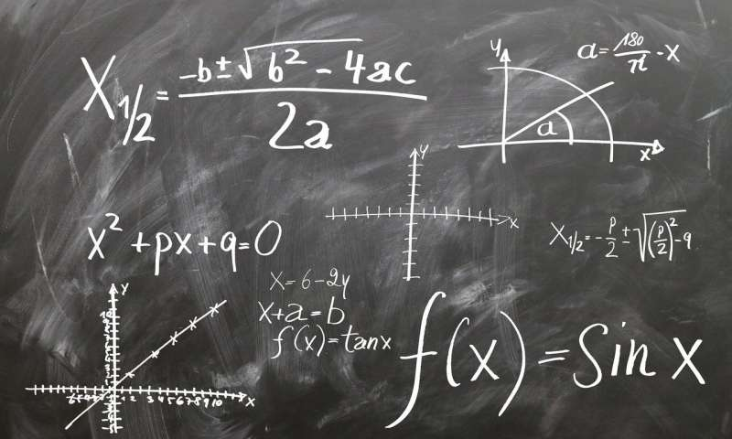
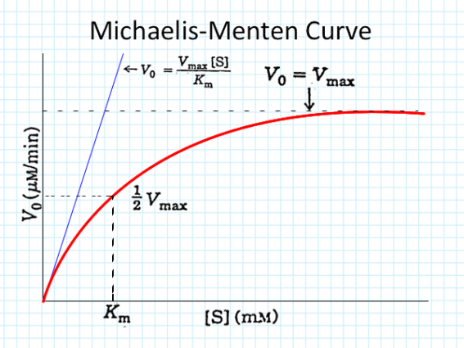
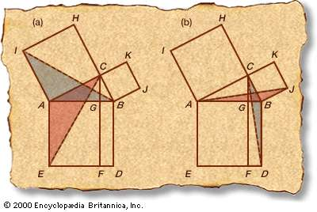
Matematikkens tre roller
Metoder i matematikken
Fokus på den teoretiske side/matematiske strukturer
Vi arbejder med matematikkens egne metoder til at beskrive matematikkens egne strukturer
Metoder med matematikken
Fokus på fagets anvendte side
Vi arbejder med matematikkens egne metoder til at beskrive fænomener udenfor matematikken
Metoder om matematikken
Vi ser på matematikken eller noget hvor matematikken indgår
Vi arbejder med metoder der er fra andre fag (også).

Slide 4
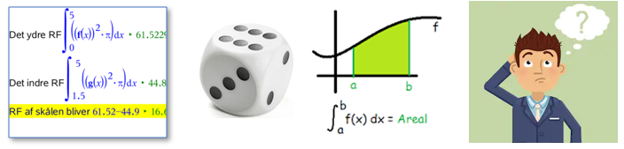
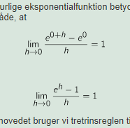
Metoder til at arbejde i matematik
Notation
Begrebsafklaring (begrebsbilleder, definitioner)
Teorifremstilling (sammenskrivning af ”forudgående teori”)
Problemløsning – analytisk, numerisk og grafisk (opgaveløsning)
Det matematiske ræsonnement (omfortolkning af en opgave)
Beviser i matematik. Den måde teorien udvikles på
Eksperimenter/simuleringer. (udforskning af et nyt område)

Slide 5
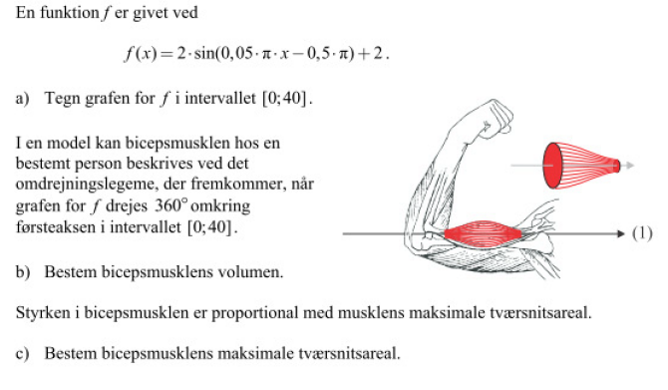
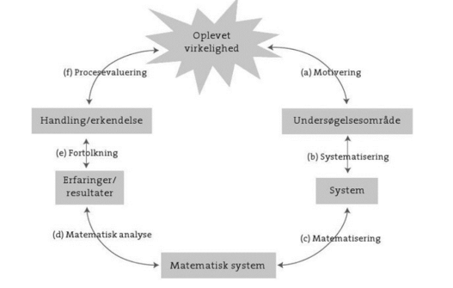
Metoder til at arbejde med matematik
Matematisk model – virkelighed -> modelverden -> virkelighed
Modellering og modelleringsprocesser
Modelanalyse

Slide 6
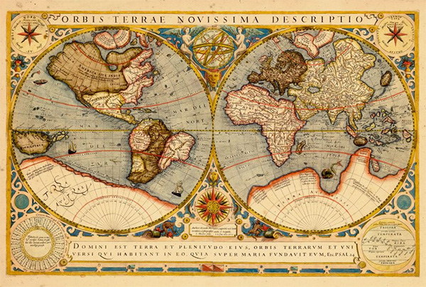
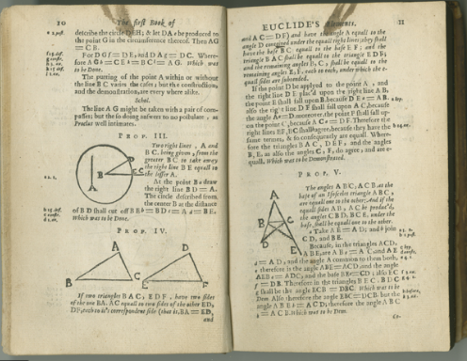

Metoder til at arbejde om matematik
Studier af matematikken
  Matematikhistorie Se på matematikken, arbejd med kilder.
    Fokus på den matematiske teori (fx Euklids elementer)
    Fokus på anvendelser (fx korttegning)
  Matematik formidling (Fx en artikel til Illustreret Videnskab om primtalsskryptering)
Studier af matematikkens rolle fx romaner hvor matematiske problemer er indbygget
Sammenlignende studier fx begrebet sandhed i mat og old.

Slide 7
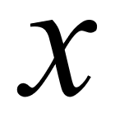
Basal videnskabsteori
Hvad adskiller matematik fra andre fag?
  Symbolsproget og den strengt logiske opbygning
  Systematisering af viden. (Euklid: Aksiomer, definitioner og sætninger som idealet for videnskab)
  Anvendelserne (Alle naturvidenskabelige fag bruger notationen fra matematik)

Slide 8
Basal videnskabsteori
Analytisk/empirisk. Hvilken videnskilde har vi?
Analytisk: Vi henter viden fra teoretiske overvejelser
Empirisk: Vi henter viden ud fra indsamlet data (eksperiment/simulation)
Deduktiv/induktiv. Hvordan slutter vi os frem til ny viden
Deduktiv: Fra generel viden til ny viden (I andre fag vil man sige fra generel viden til eksempler, men det gør man ikke i matematik!)
Induktiv: Fra eksempler får vi ny viden/formodninger. Udforskning af nyt stof

